Slide 1
博士課程教育リーディングプログラム 実世界データ循環学リーダー人材育成プログラム データツールファースト Mahout入門
名古屋大学
2014/MAR/4

Slide 2
演習
Mahoutを使ってみる
演習サーバのログイン
HDFSの使い方
Javaライブラリによる実行
mahoutコマンドによる実行
実データを使った機械学習
Random Forest
キャノピークラスタリング

Slide 3
演習サーバのログイン
演習サーバのログイン
$ ssh tux@db2.ertl.jp
tux@db2.ertl.jp‘s password: パスワードを入力
HDFSに演習用ディレクトリを作成
$ hadoop fs -mkdir mahout-data
$ hadoop fs -ls
…
drwxr-xr-x - tux supergroup 0 2014-02-02 18:45 /user/tux/mahout-data
tuxは自分のユーザ名に置き換える

Slide 4
HDFSの使い方
ディレクトリを作成
$ hadoop fs -mkdir mahout-data/tmp
ローカルからファイルをコピー
$ hadoop fs -put /etc/services \
mahout-data/tmp/services
ファイルの内容を表示
$ hadoop fs -cat mahout-data/tmp/services
ローカルへファイルをコピー
$ hadoop fs -get mahout-data/tmp/services services

Slide 5
HDFSの使い方
ファイルのコピーと移動
$ hadoop fs -cp mahout-data/tmp/services \
mahout-data/tmp/foo.txt
$ hadoop fs -mv mahout-data/tmp/services \
mahout-data/tmp/baz.txt
ファイルのリストを表示
$ hadoop fs -ls mahout-data
$ hadoop fs -lsr mahout-data
-lsrは再帰的に実行される

Slide 6
HDFSの使い方
ファイルを削除
$ hadoop fs -rm mahout-data/tmp/baz.txt
$ hadoop fs -rmr mahout-data/tmp
-rmrは再帰的に実行される

Slide 7
Javaライブラリによる実行
クラスパスを設定
$ export HADOOP_LIB_DIR=/usr/lib/hadoop
$ export MAHOUT_HOME=/usr/local/mahout
$ CLASSPATH=.
$ CLASSPATH=${HADOOP_LIB_DIR}/\
hadoop-tools.jar:${CLASSPATH}
…
$ export CLASSPATH
. /home/courseware/mahout/mahout-env.shを実行

Slide 8
Javaライブラリによる実行
アイテムベースのレコメンデーション
コンパイル
$ javac -classpath ${CLASSPATH} \
ItemRecommenderSample.java
実行
$ MAHOUT_LOCAL=1 mahout \
ItemRecommenderSample data.csv 1
…
Results: 104:5.0
ユーザ1に推薦するアイテムは104

Slide 9
mahoutコマンドによる実行
HDFSに入力ファイルを置く
$ hadoop fs -put data.csv mahout-data
実行
$ mahout recommenditembased \
--input mahout-data/data.csv \
--output mahout-data/data.out \
--similarityClassname \
SIMILARITY_PEARSON_CORRELATION

Slide 10
mahoutコマンドによる実行
結果の確認
$ hadoop fs -ls mahout-data/data.out
$ hadoop fs -cat mahout-data/data.out/part-r-*
再実行する場合
$ hadoop fs -rmr temp
$ hadoop fs -rmr mahout-data/data.out

Slide 11
Random Forest
フィッシャーのアヤメを分類
演習
5.4.2の学習データを少しずつ増やしながら、正解率、混同行列の変化を見てみましょう。
再実行する場合
$ hadoop fs -rm mahout-data/iris-train.csv
$ hadoop fs -rm mahout-data/iris-dataset
$ hadoop fs -rmr mahout-data/iris-model-df
$ hadoop fs -rmr mahout-data/iris-test-output

Slide 12
Random Forest
任意の数の各アヤメの学習データを抽出
$ ./generate-iris-train.sh 1
$ cat iris-train.csv
5.1,3.5,1.4,0.2,setosa
7,3.2,4.7,1.4,versicolor
6.3,3.3,6,2.5,virginica

Slide 13
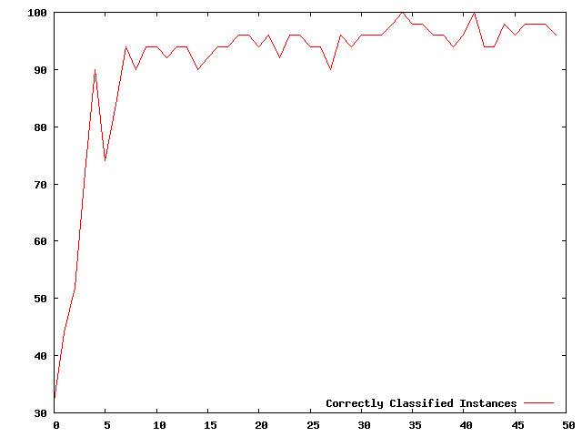
Random Forest:例
各アヤメの学習データ数1～50の正解率

Slide 14
キャノピークラスタリング
フィッシャーのアヤメをクラスタリング
演習
4.4.3のCanopySampleを変更して、花弁のデータをキャノピークラスタリングしてみましょう。
閾値T1、T2を少しずつ変更して、クラスタの重心の変化を見てみましょう。

Slide 15
キャノピークラスタリング
花弁のデータをCSV形式に変換
$ awk '/^[1-9]/ {printf "%s,%s\n", $4,$5}' iris.txt > \
petal.csv
実行
$ MAHOUT_LOCAL=1 mahout CanopySample \
petal.csv 2.0 1.0 > result.txt
プロットした結果をローカルへコピー
$ ./graph-from-canopy.sh result.txt
$ scp tux@db2.ertl.jp:result.png ./
T1、T2を変更して実行する
scpはローカルホスト で
実行する

Slide 16
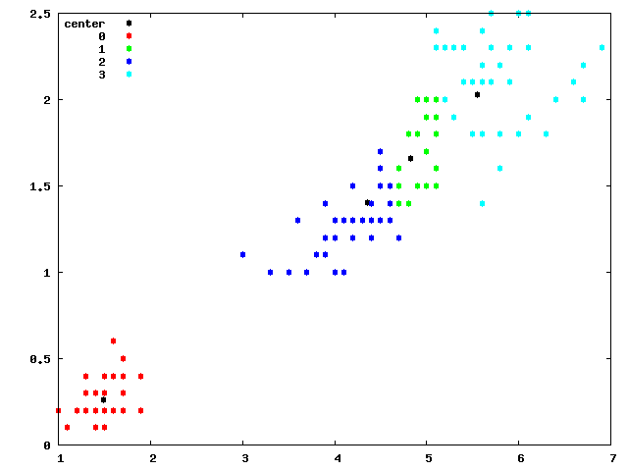
キャノピークラスタリング:例
T1=2.0,T2=1.0のベクトル

Slide 17
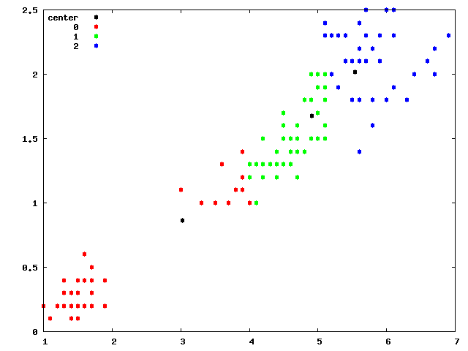
キャノピークラスタリング:例
T1=4.0,T2=2.0のベクトル

Slide 18
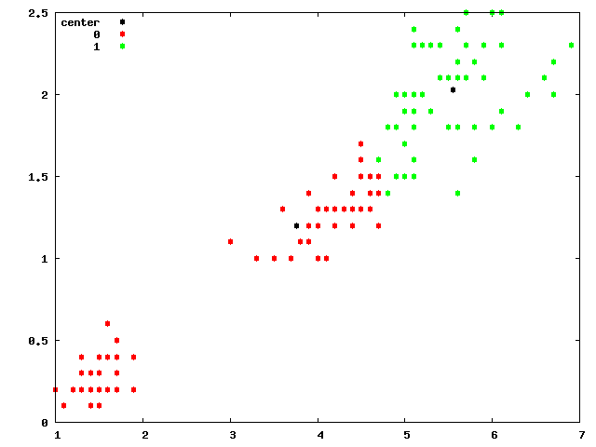
キャノピークラスタリング:例
T1=8.0,T2=4.0のベクトル

Slide 19
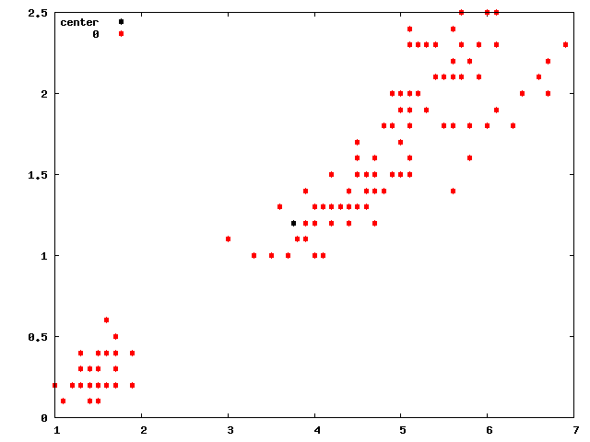
キャノピークラスタリング:例
T1=16.0,T2=8.0のベクトル

